Slide 1
Le requin pèlerin
C’est le plus grand poisson sur Terre, Il peut mesurer jusqu’à 10 mètres, Heureusement il ne mange que du plancton comme les baleines.
Le requin marteau
Sa tête allongée en forme de tête de marteau lui a donnée son nom,
Elle lui sert à repérer plus facilement ses proie.
Le grand requin blanc
C’est le plus grand poisson carnivore et celui qui fait le plus peur.
Pourtant, il n’est pas le monstre que les films veulent nous faire croire.

Slide 2
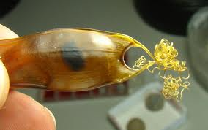
Vivipare
Les bébés se
développent dans le
ventre de la mère
presque comme les
bébés humains, mais ils
mangent et se grandis-
sent grâce au placenta
et non le cordon
ombilicale.
Ovipare
Le requin pond
des œufs qui ressemblent à des capsules.
Ovovivipare
Le requin pond des œufs mais la
Mère les garde dans son ventre pendant toute la gestation.
Elle met au monde des bébés
formés, des mini-adultes

Slide 3
Les
modes de reproductions du requin

Slide 4
Il faut arrêter d’avoir peur des requins.
On a plus de chance de mourir piquer par une abeille que manger par un requin.
Comment les protéger ?
Les requins sont malheureusement victimes des filets de protection ou de pêche dans lesquels ils se font prendre et qui les tuent car ils ne peuvent plus nager donc respirer.
Comment les requins meurent ?

Slide 5
Les requins sont une espèce en danger.
On les pêche pour leurs ailerons que l’on mange dans une soupe.
Pourquoi les protéger ?
Cela signifie que certaines espèces n’ont pas le droit d’être pêchées.
Les requins : espèce protégée ?

Slide 6
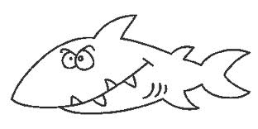
La plupart des requins doivent nager constamment pour pouvoir respirer et faire circuler l’eau dans leurs branchies.
Quelques infos sur les requins
Le requin océanique
On le reconnaît facilement à cause
de la pointe blanche de sa nageoire
dorsale.
C’est un requin du large, il vit en haute mer.
Il s’attaque en général aux naufragés, c’est le requin le plus
dangereux.

Slide 7
Les requins ont un sixième sens : les ampoules de Lorenzini.
Cela lui permet de détecter les courant électrique des poisson comme leurs cœurs.
Les requins ont un squelette cartilagineux c’est-à-dire qu’il est mou et plus léger ce qui les rend rapides.
Le requin bouledogue
Il porte ce nom car il est nerveux et
agressif comme ces chiens.
Il vit près des côtes et peut attaquer
les baigneurs, heureusement, il ne vit pas chez nous.
C’est le seul requin qui peut rester un moment en eau
douce, donc il remonte parfois les rivières pour se nourrir
ou se reproduire.

Slide 8
Le requin blanc
C’est le plus grand poisson
prédateur au monde.
Il peut mesurer jusqu’à 7 mètres et peser
plus d’une tonne.
Ils attaquent souvent leurs victimes par surprise, et vivent dans
toutes les mers du monde.
Les dents de requin sont remplacées à l’infini. Dès qu’une dent tombe, elle est remplacée par une autre.

Slide 9
Il existe presque 400 espèces de requins et seules 10 sont dangereuses pour l’homme.
Les requins ont une ligne latérale qui leur permet de ressentir le moindre remous dans l’eau.

Slide 10
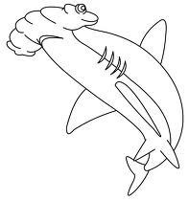
Le requin tigre
Il porte ce nom à cause des stries
sur ses côtés qui ressemblent au pelage
du tigre. Il est dangereux car il mange
n’importe quoi : oiseaux, tortue, bout de bois, plastique...
Ils vivent dans les eaux tropicales et chaudes.
Ils s’attaquent parfois aux surfeurs qu’ils confondent avec
des tortues.
Quelques requins étranges

Slide 11
Où vivent
Les requins vivent dans toutes les mers du monde.
La plupart préfère les mers chaudes mais certains vivent dans les régions polaires.
les requins ?
Les requins évoluent aussi bien en profondeur que près de la surface.
Il existe même une espèce australienne qui peut ramper sur les récifs.
Le requin-baleine et le requin à pointes blanches vivent dans les eaux tropicales.
Le requin marteau et le requin taureau se trouvent dans les eaux subtropicales.
Le requin taupe, le requin pèlerin et le requin du Groenland aiment les eaux froides.

